Slide 1
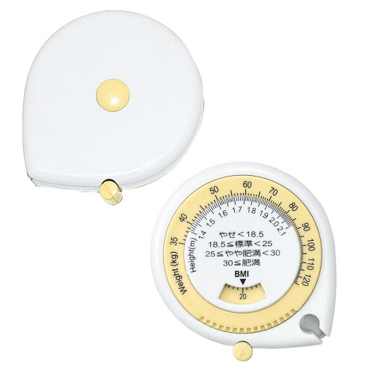
【提案書】
New メタボリメジャー
特徴
肥満体型かどうかをひと目で把握できるためダイエットなどにとっても便利なメジャーです。名入れプリントが可能なアイテムですのでオリジナルグッズ用などにもおすすめです。
納期
納期スペース
仕様
素 材 ： ABS・グラスファイバー
サイズ ： 57×53×17mm
包 装 ： 箱入 箱サイズ/63×55×22mm
備 考 ： メジャー1.5m
お見積
お見積りスペース

